Slide 1


Project LSM-KV: 基于 LSM 树的键值存储系统
SE2322 · 高级数据结构-上机 （2023 春）
董明凯
上海交通大学 并行与分布式系统研究所
https://ipads.se.sjtu.edu.cn

Slide 2
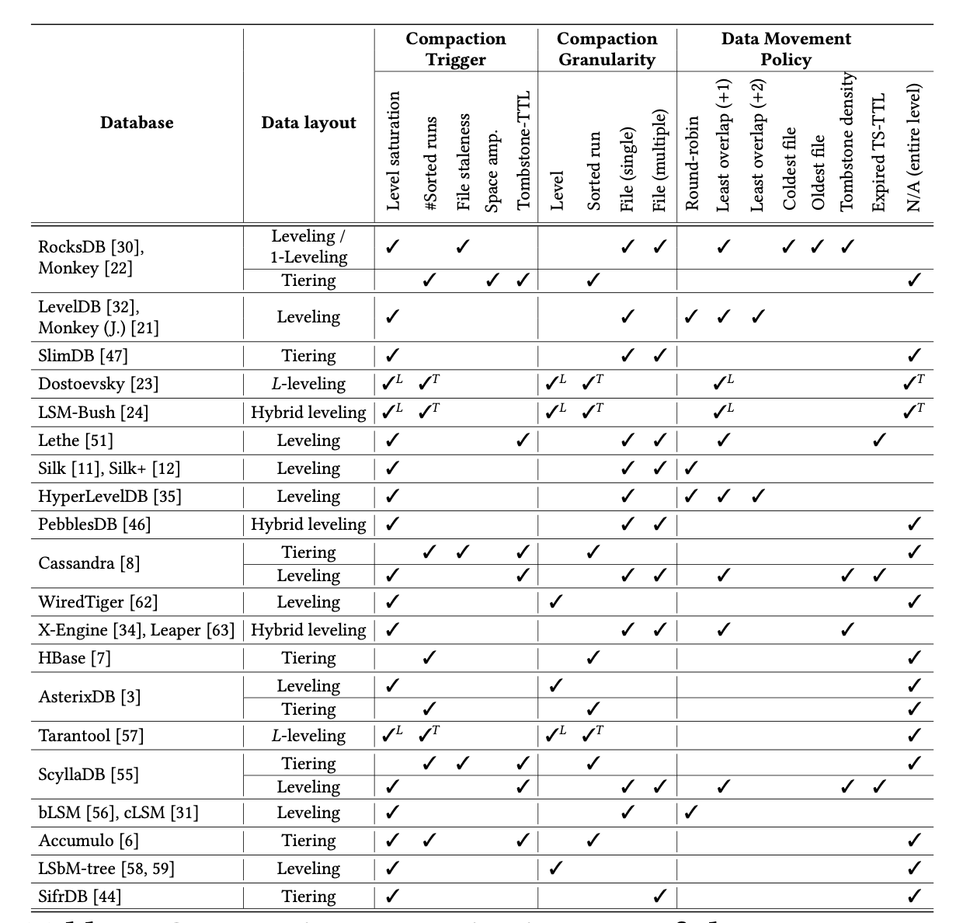
LSM Tree 键值存储系统
基于 Log-Structured Merge Tree (LSM)
LSM Tree 是 Google 开源项目 LevelDB 和 Facebook 开源项目RocksDB 的核心数据结构
是近年来存储学术会议中的热门话题
https://upload.wikimedia.org/wikipedia/commons/thumb/d/da/Rocksdb-icon.svg/220px-Rocksdb-icon.svg.png
https://dbdb.io/media/logos/leveldb-horizontal.png.280x250_q85.png
Constructing and Analyzing the LSM Compaction Design Space, VLDB

Slide 3
键值存储的基本操作
插入 insert/set/put (key, value)
设置键 key 的值为 value
删除 delete/remove/del (key)
删除键 key 和其值
查询 search/query/lookup/find/get (key) -> value
获取键 key 的值
区间查询 scan(key1, key2)
获取键在 key1 ~ key2 之间的所有键值对

Slide 4
LSM Tree 基本结构
内存存储 MemTable
常用的是跳表（skip-list）
新写入的数据均被保存在 MemTable 中
磁盘存储 SSTable
分层保存持久化数据
每层有多个固定大小的只读文件（SSTable）
每个文件中保存的 key 是有序的
越下层文件数量越多，比例是预设的
Leveling层中文件保存的 key 区间不相交
Tiering层中文件保存的 key 区间可相交
Level0为Tiering
MemTable
DRAM
SSTable
Level 0
DISK
Level 1
Level 2
Level 3
SSTable: Sorted Strings Table

Slide 5
SSTable 存储格式
32字节的头部，包括：SSTable的时间戳，键值对的数量，键最小值和最大值
Header
BF
Key1
Offset1
Key2
Offset2
Key3
Offset3
. . .
Value1
Value2
Value3
. . .
索引区
数据区
10240 字节的 Bloom Filter
整个文件，不超过 2 MB （2*1024*1024字节）

Slide 6
PUT(K, V)
1. 在 MemTable 中插入和覆盖
2. 数据量达到阈值，触发 Compaction
MemTable
PUT(K, V)
DRAM
SSTable
Level 0
DISK
Level 1
Level 2
Level 3

Slide 7
Compaction
memtable
转换成SSTable，写到文件
DRAM
DISK
Level 0
文件数达到阈值，继续触发Compaction
Level 1
Level 2
Level 3

Slide 8
Compaction
1. 选取SSTable文件：
层 | 层模式 | 选取方法
Level X | Leveling | 按规则选取超出数量限制的文件
 | Tiering | 选取所有文件
Level X+1 | Leveling | 选取与 Level X选出的 key 空间重叠的文件
 | Tiering | 不选任何文件
memtable
DRAM
DISK
Level 0
2. 将选取的文件读到内存，进行归并排序，并生成SSTable文件写回下一层（Level 1）
Level 1
Level 2
Level 3

Slide 9
Compaction
2. 若下一层依然超出阈值，选取文件，继续向更下一层做compaction
memtable
DRAM
DISK
Level 0
Level 1
Level 2
Level 3

Slide 10
DELETE(K)
1. 删除 MemTable 中的对应键值对
2. 插入一个特殊的键值，标记 Key 被删除
该标记同样会被 Compaction，
直到最后一层才可以被删除
MemTable
DRAM
SSTable
Level 0
DISK
Q：为什么不能提前删除？
Level 1
Level 2
Level 3

Slide 11
GET(K)
MemTable
GET(K)
DRAM
SSTable
Level 0
DISK
Level 1
Level 2
Level 3

Slide 12
GET(K)
MemTable
GET(K)
DRAM
SSTable
Level 0
DISK
Level 1
Level 2
Level 3

Slide 13
GET(K)
MemTable
GET(K)
DRAM
SSTable
Level 0
DISK
Level 1
从磁盘中读取文件很慢！
Level 2
CACHE!
Level 3

Slide 14
优化：将索引缓存在DRAM中
1. 检查 Key 的范围
GET(K)
2. 检查 BF
3. 二分查找索引
Header
BF
Key1
Offset1
Key2
Offset2
. . .
DRAM
DISK
32字节的头部
Header
BF
Key1
Offset1
Key2
Offset2
Key3
Offset3
. . .
Value1
Value2
Value3
. . .
10240 字节的 Bloom Filter
索引区
数据区

Slide 15
可选：SCAN(K1, K2)
MemTable
SCAN(K1, K2)
DRAM
一种方法：
1. 维护多个指针
2. 使用最小堆排序（排序）
能否使用
for (k = K1; k <= K2; ++k)
GET(k)
？
SSTable
Level 0
DISK
Level 1
Level 2
Level 3

Slide 16
启动与 Reset 操作
LSM-KV 在启动时，会检查是否有此前保存下来的 SSTable 文件
并读取其中的内容
在 reset() 操作被调用时，会清空所有数据
在正常退出时，需将 MemTable 中的内容写成 SSTable

Slide 17
代码
给出了接口和部分测试代码（正确性测试，持久化测试）
请查看 README.md 文件，结合PDF文档
请不要使用绝对路径，比如”C:/project1/”,”/home/student/proj1”
不要使用 windows/linux 特定的函数和方法
持久化测试可能需要 10G+ 硬盘大小，只要你确定自己没“耍花招”，可以修改其代码，将测试量变小。（我们测试时会使用新的测试）
性能测试和瓶颈分析
熟悉软件测试方法和性能瓶颈分析
测试目的：
延迟：表现系统性能
吞吐量：表现系统性能，并表现出 compaction 对性能的影响
对比：比较不同Levle配置对性能的影响
根据提供的 LaTeX 模板撰写报告

Slide 18
其他资料
请使用 c++14 标准
跨平台的文件操作相关函数已经在 utils.h 中给出
主要用于创建/删除目录/删除文件/扫描文件等
二进制文件的访问
ostream & write(char* buffer, int count);
istream & read(char* buffer, int count);
可参考 http://c.biancheng.net/view/302.html https://zh.cppreference.com/w/cpp/io/basic_ifstream https://zh.cppreference.com/w/cpp/io/basic_ofstream

Slide 19
LSM Tree 键值存储系统优化
可选的优化方向和方法
方向
提升合并速度
提升读写性能
减少写放大
提升可靠性
方法
增加 write-ahead-log：保证写到MemTable的数据不会丢失
…

Slide 20
分阶段提交
阶段 1：第 4~5 周
使用跳表实现 MemTable，完成基本的 PUT、GET、DEL、SCAN、RESET 操作；
实现 SSTable 的生成，此阶段没有 Compaction，因此 Level 0 无限大；
阶段 2：第 6~7 周
实现 BloomFilter、缓存等，此阶段依然没有 Compaction
阶段 3：第 8~10 周
实现 Compaction 和其余逻辑；
阶段 4（即最终提交）：第 11~12 周
完成测试实验和报告；
前 3 个阶段的提交不进行内容检查，但未提交会扣分。

